Slide 1
Функционал и возможности Б5Регламент
ПО для автоматизированного решения комплексных задач при помощи бизнес-процессов

Slide 2
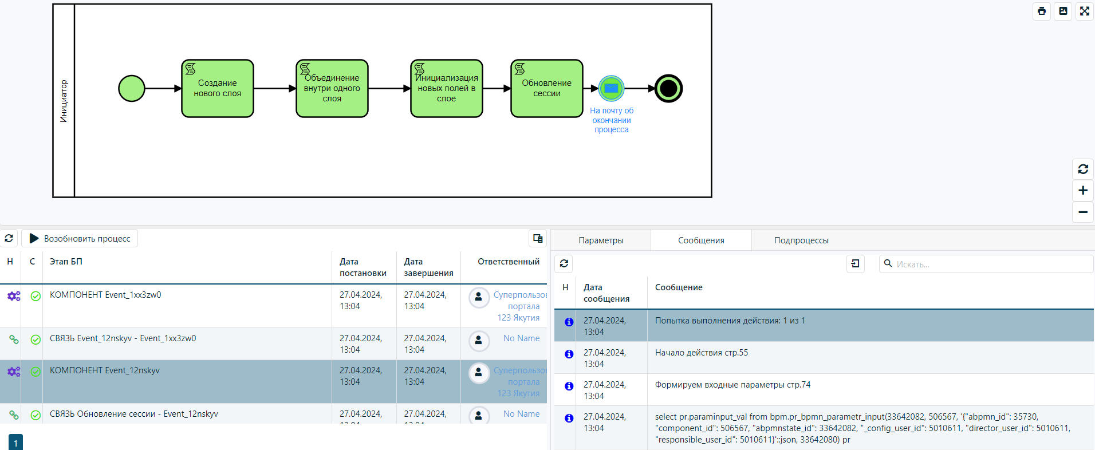
Функционал
­ Реестр бизнес-процессов
­ Конструктор бизнес-процессов
­ Модель BPMN 2.0.
Б5Регламент

Slide 3
Б5Регламент содержит конструктор бизнес-процессов – визуальный графический конструктор с интуитивно понятным интерфейсом, который позволяет описывать структуру процесса, используя удобные и наглядные блок-схемы для указания последовательности выполнения автоматических этапов и этапов, требующих участия специалиста.

Slide 4
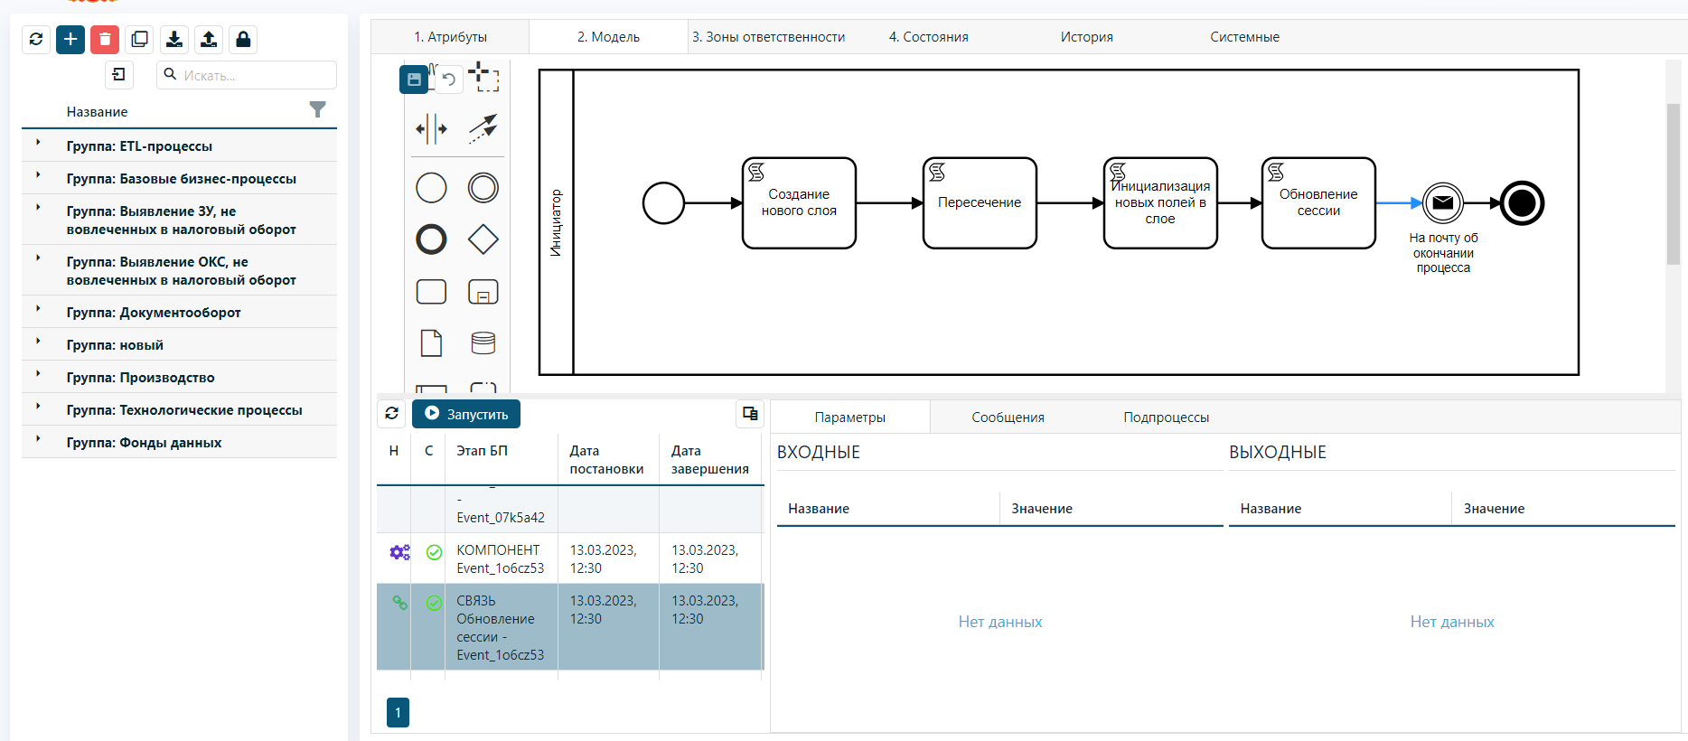
Реестр бизнес-процессов содержит информацию о различных бизнес-процессах организации. Он помогает систематизировать и контролировать выполнение процессов, а также отслеживать их эффективность.:
Реестр бизнес-процессов

Slide 5
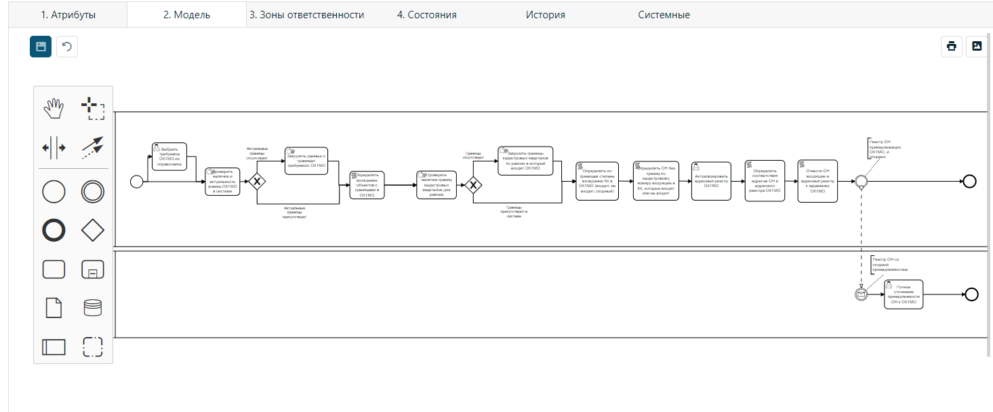
Конструктор бизнес-процессов
Инструмент, который позволяет моделировать, анализировать и оптимизировать бизнес-процессы в организации.
Элементы конструктора бизнес процессов в аннотации BPMN 2.0:
Пул (область). Определяет границы процесса и содержит все элементы.
Дорожки (отделы). Разделяют пул на зоны ответственности исполнителей.
Действия (задачи). Описывают функции, выполняемые участниками процесса.
События. Обозначают факты, происходящие в рамках процесса.
Точки принятия решений (развилки). Определяют варианты ветвления процесса.

Slide 6
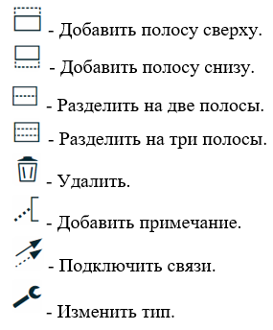
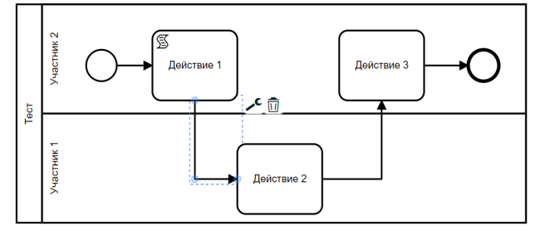
Модель BPMN 2.0.
Нотация для описания бизнес-процессов, которая широко используется в бизнес-аналитике. Она позволяет разделять исполнителей, наглядно представлять развилки процесса и упрощает моделирование сложных процессов с большим количеством участников.
Элементы модели BPMN 2.0.

Slide 7
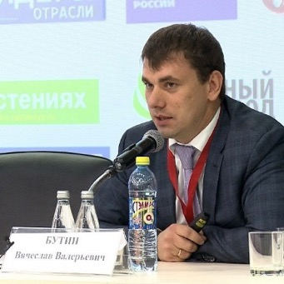
Бутин Вячеслав
к.т.н., заместитель
генерального директора ООО «Б5Групп»
@vbutin
v.butin@b5g.ru
https://b5g.ru
+7-926-571-95-71

